Slide 1

DEH Micro
使用說明

Slide 2
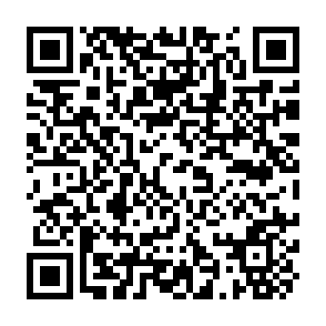

安裝
打開app store 搜尋「DEH Micro」
直接連結 https://itunes.apple.com/tw/app/deh-micro/id885469132?l=zh&mt=8
掃描右邊的QRCode

Slide 4
POI 搜尋

Slide 5
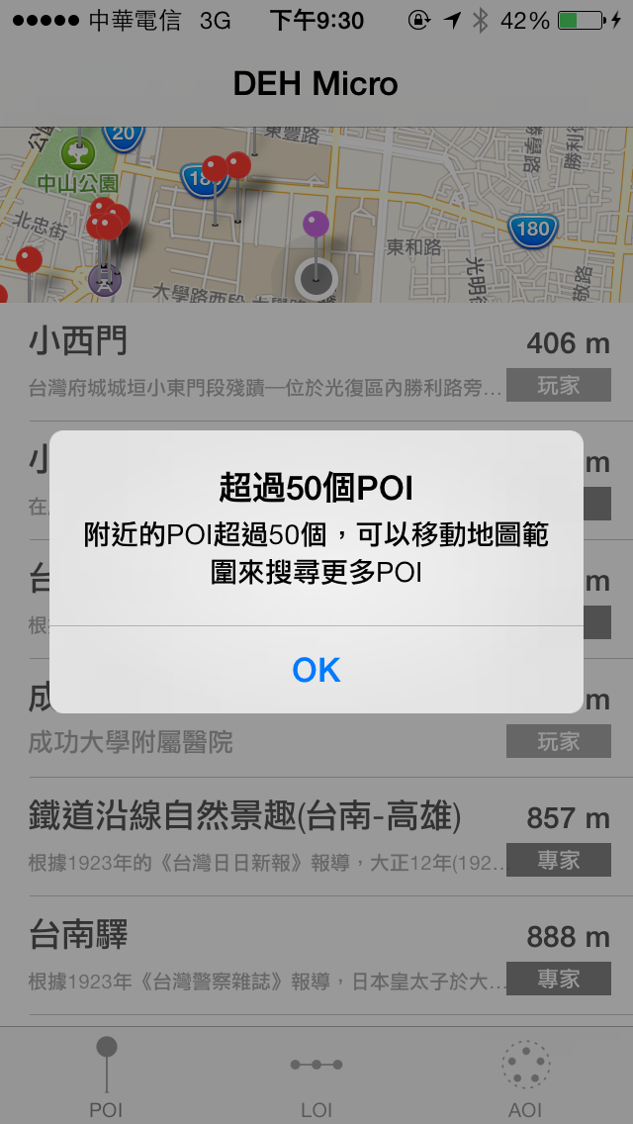
第一次啟動時會要求定位

Slide 6
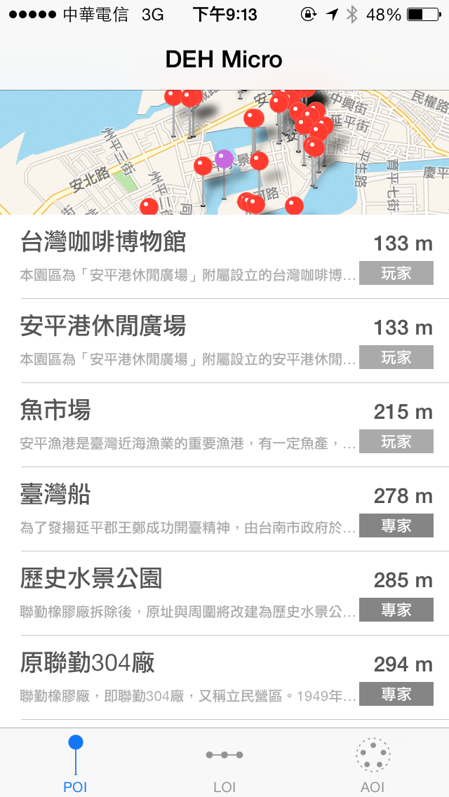
自動搜尋附近的POI

Slide 7
最多顯示50個POI
紫色的大頭針為搜尋中心，紅色的大頭針即為POI

Slide 8
想搜尋其他地區的話
點一下上面的地圖就可以展開

Slide 9
可以調整地圖範圍
移動、放大、縮小、旋轉

Slide 10
移動地圖到想要搜尋的範圍

Slide 11
按下「搜尋這裡」，開始搜尋地圖中的POI

Slide 12
一樣顯示最多50個POI

Slide 13
找不到POI

Slide 14
點擊左上角圖示可將地圖移回使用者所在地

Slide 15
顯示POI資訊

Slide 16
直接點擊下方的清單，就可以看到詳細的POI資訊

Slide 17
也可以將地圖點開之後，點擊紅色的大頭針
出現POI的名稱之後，點擊右邊的藍色驚嘆號

Slide 18
點擊可以展開地圖
可以上下滑看介紹
可以左右滑看照片
POI資訊

Slide 19
展開地圖

Slide 20
POI導航

Slide 21
可以選擇要透過Apple Maps還是Google Maps導航

Slide 22
Apple Maps導航

Slide 23
Google Maps導航

Slide 24
分享POI

Slide 25
點擊右上角的分享圖案

Slide 26
點擊分享

Slide 27
可以透過訊息、郵件、Facebook、新浪微博分享

Slide 28
即可發佈

Slide 29
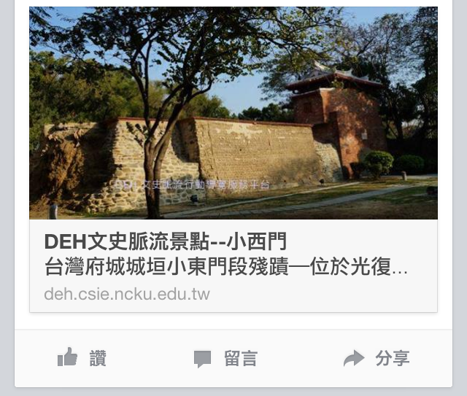
Facebook發佈結果

Slide 30
LOI 搜尋

Slide 31
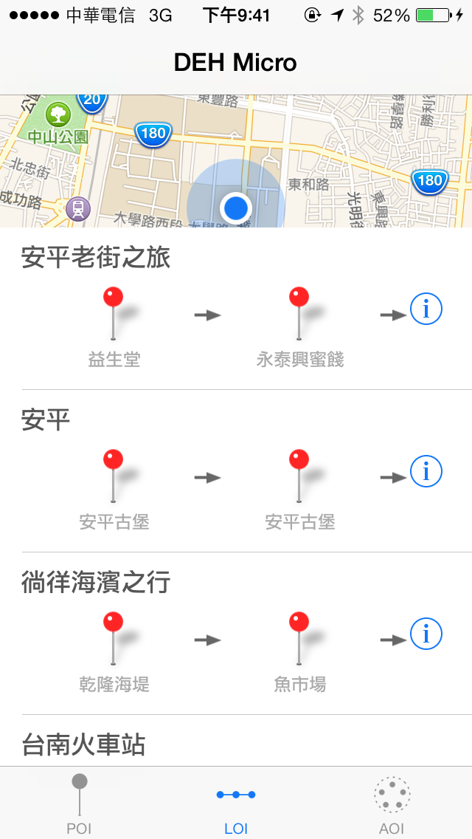
由多個POI連線起來的線段，稱之為LOI(Line of interest)景線
點擊右下角的LOI即可顯示附近的LOI

Slide 32
一樣可以點擊上方地圖
移動範圍來選擇要搜尋的區域

Slide 33
一樣可以點擊上方地圖
移動範圍來選擇要搜尋的區域

Slide 34
每條LOI可以左右滑來檢視包含的POI

Slide 35
顯示LOI資訊

Slide 36
點擊每條LOI右邊的藍色驚嘆號

Slide 37
即會出現POI連線出來的LOI

Slide 38
點一下大頭針就會出現POI的名稱

Slide 39
分享LOI資訊

Slide 40
點擊右上角的圖示

Slide 41
可以透過訊息、郵件、Facebook、新浪微博分享

Slide 42
即可發佈

Slide 43

發佈結果

Slide 44
AOI 搜尋

Slide 45
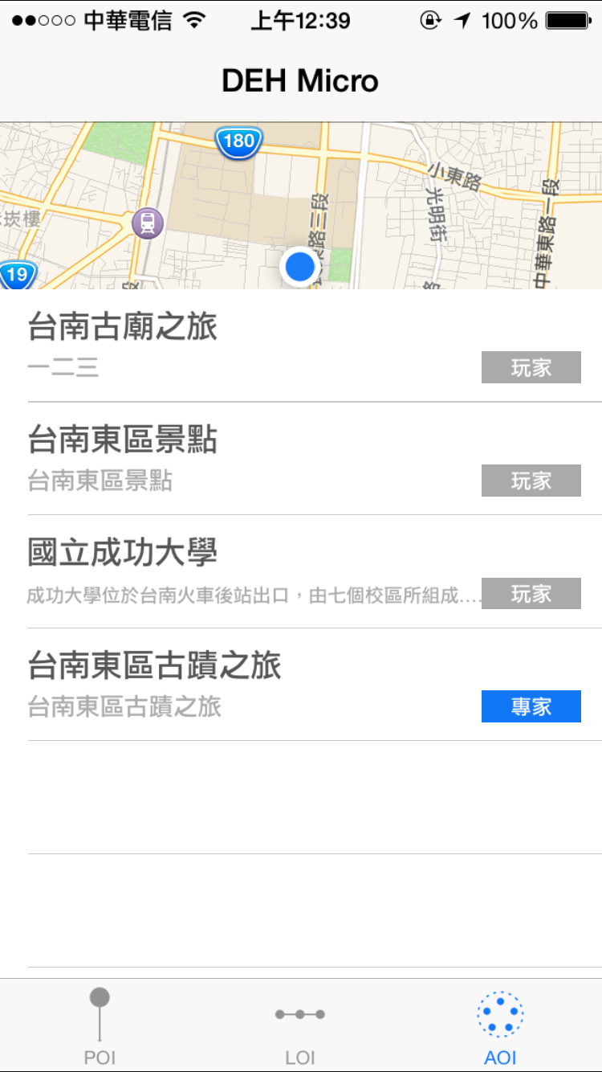
由多個POI圍起來的區域，稱之為AOI(Area of interest)景線
點擊右下角的AOI即可顯示附近的AOI

Slide 46
一樣可以點擊上方地圖
移動範圍來選擇要搜尋的區域

Slide 47
顯示AOI資訊

Slide 48
點擊特定AOI

Slide 49
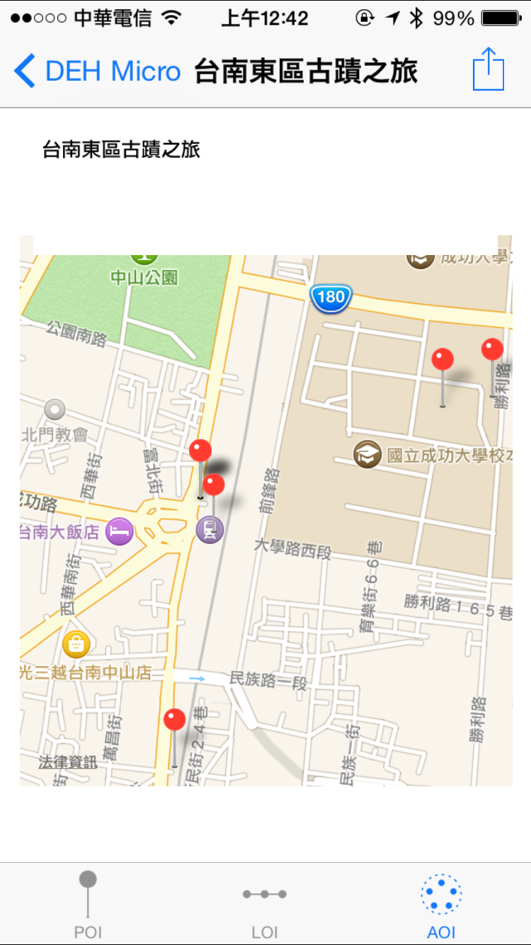
即會出現AOI中所包含的POI

Slide 50
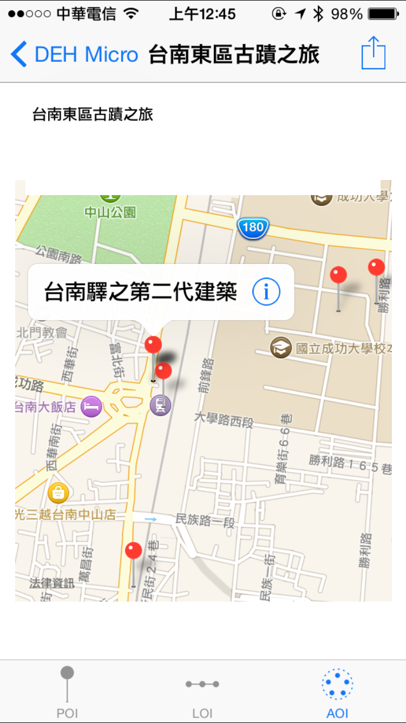
點一下大頭針就會出現POI的名稱
再點選右邊的藍色驚嘆號即可顯示該POI詳細資訊

Slide 51
分享AOI資訊

Slide 52
點擊右上角的圖示

Slide 53
可以透過訊息、郵件、Facebook、新浪微博分享

Slide 54
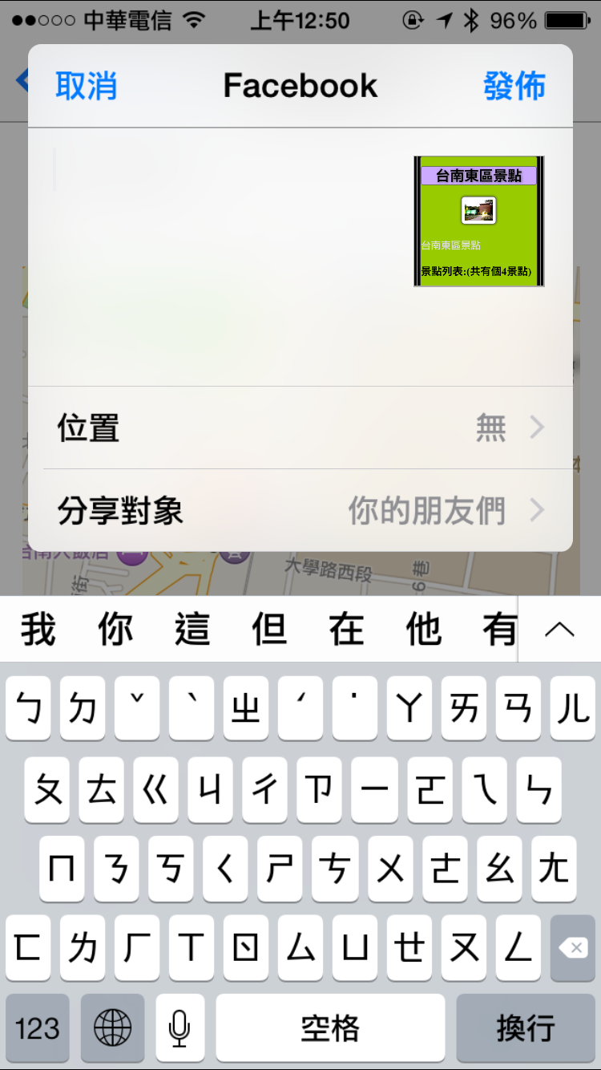
即可發佈

Slide 55

發佈結果

